Slide 1





资管流程与注意事项 财富管理部
2016年3月16日

Slide 2
目 录
一、产品运行前流程与时间
1、资金募集到交易的流程与时间
2、产品设计说明与时间
3、投顾尽调
二、注意事项

Slide 3
一、产品运行前流程与时间

Slide 4
1、资金募集到交易的流程与时间
备案
交易账户开设
资金募集
划款交易
2个工作日内
7个工作日内
6个工作日内
2周左右

Slide 5
(1)、资金募集与备案
资金募集：客户签署资管合同以后往合同中约定的资金募集账户以及在约定时限内打款。（管理人与托管人都不接受现金）
委 托 资 金 流 转
委托资金
募集账户
托管账户
委托人签署合同时预留银行账户
交易账户

Slide 6
1、托管账户：由托管人开立与保管，名称为管理人全称+产品名，或者托管人全称+产品名
2、目前能开设托管账户银行为：中、农、工、建、交、招商，因为我们的保证金存管银行就上述6家，便于后期产品办理银期。
3、客户签署合同时会留下指定的银行账户，那么客户打款时必须通过这个指定的银行账户将资金打入产品募集账户中。
如果是柜台办理，客户签字时不要字迹潦草，以免银行登记客户信息时出错。
同时，在备注处写明购买×××产品款，如果是结构化产品还需注明购买的是优先级还是劣后级（以合同规定的份额属性为准）。
打款完成以后将打款凭证电子件发财富管理部，便于核账。

Slide 7
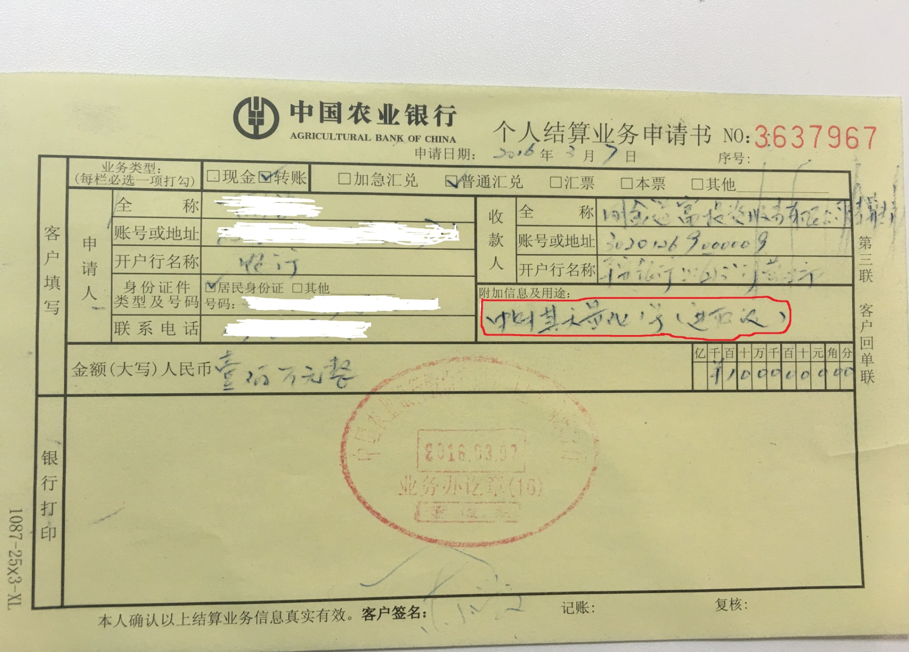

Slide 8
一对一纯期货资管产品资金流向
1、一对一纯期货资管产品无需托管，资金在保证金封闭圈内运行，实现了资金的安全保障。
2、客户认购一对一纯期货资管产品所留银行账户不得有银期关联。
3、客户签署合同后，将资金打入我司保证金存管银行（中、农、工、建、交、招商），并备注购买××××产品款。

Slide 9
备案：所有客户打款完成以后，管理人将签署的资管合同、托管人出具的资金到账函、以及其他相关材料的电子件报送中国证券投资基金业协会（简称：中基协）进行报备，这个过程也称为备案。
备案成功以后，中基协出具电子版的产品备案函，管理人凭借备案函以及其他材料去开设与产品相关的交易账户，例如，证券交易账户（含开设股东卡）、期货交易账户等。

Slide 10
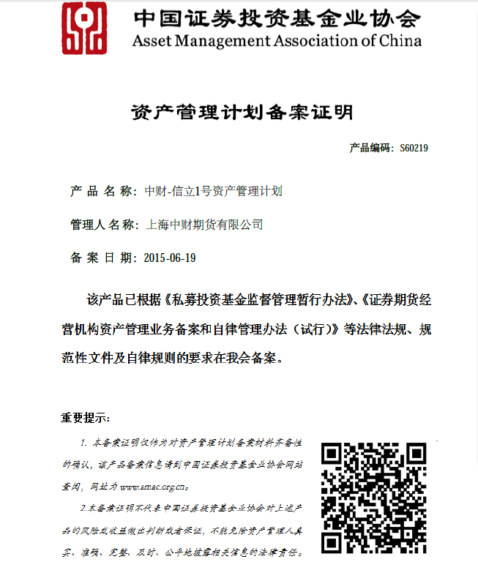

Slide 11
(2)、交易账户开设
管理人
备案函
股东卡
证券交易账户
期货交易账户
托管人
银证、银期关联

Slide 12
期货账户开设：下午14点前向保证金监控中心报备材料，当日可申请好期货交易账户。
证券账户开设：先得以产品名义去中国证券登记结算有限责任公司（上海分公司）开设股东卡，第3个或者第4个工作日可拿到此卡。同时，让券商上门开设证券交易账户，或者邮寄材料到券商指定营业部开始证券交易账户。
股东卡与证券交易账户完成以后，则证券账户才能完成。
最后由托管人到银行关联银期与银证。

Slide 13
(3)、划款交易
托管账户
证券交易账户
期货交易账户
其他交易账户
管理人下午2点之前发送指令，当然能完成划款
管理人下指令，
托管人操作。

Slide 14
2、产品设计说明与时间
（1）、产品设计主要做什么？
将“理财资金”对应的“风险控制、收益分配、时间、投资范围”等按照管理人、委托人以及托管人的要求综合成一个资产管理计划合同。对于通道类的期货资管产品，有以下常见合同文本。
A、资产管理合同
B、托管协议（资金使用监管以及估值清算）
C、委托服务协议（产品份额注册、核算以及估值）
D、投资顾问协议（管理人与投资顾问的权利与义务）
E、委托服务协议之补充协议（风控软件）

Slide 15
需求提出
合同设计
产品评审
资金募集
①需求提出：产品要素表+投顾尽调材料准备
②合同设计：按照要素表设计合同，内部合规、风控等部门对合同审议、外部托管审议
③产品评审：公司投资决策委员会对投顾尽调材料评审、产品合同评审
④资金募集：评审通过后，合同印刷，客户签署合同与打款

Slide 16
投顾尽调参考沪中期字[2015]第55号文件，即“上海中财期货有限公司第三方 投资顾问管理办法” ，尽量提供投顾所指定操盘手以往期货交易记录，无论是公开发行的产品还是个人交易账户均可。

Slide 17
资产管理合同设计
委托人、投顾
需求1
需求2
管理人
条款1
条款4
托管人（以及外包服务机构）
YES
YES
需求4
需求3
条款3
条款2
NO(TA系统不能实现)
NO（不合规）

Slide 18
（2）产品设计时间为什么这么长？
①产品各项要素的需求多样性，决定了产品设计时间长短。
具体来讲就是：多样性的需求，合同条款如何无歧义、无差漏的表述；更为重要的是，估值核算系统（简称TA系统）能否按照这些需求，进行合规估值与核算。
②合同的审核时间。管理人、托管人、以及外包服务机构对合同进行审核。对于已经合作过的托管人与外包服务机构且产品要素简单，审核时间一般在3至5个工作日。

Slide 19
③与投顾的沟通。例如，收益分配，盘中风控，产品
开放时间等等。
注意：请不要反复修改需求，这会延长产品设计时间。

Slide 20
3、投顾尽调
（1）填写投顾尽调问卷，并加盖投顾公司公章
（2）投顾法人相关证照、营业执照、组织机构代码证、税务登记证、法定代表人身份证等复印件加盖公章
（3）投顾操盘的相关交易记录（电子件）

Slide 21
二、注意事项
1、产品设计的注意事项
（1）有优先、劣后资金的产品，根据中基协今年3月的“八条底线”要求，符合杠杆比例要合规。
（2）投顾若喜欢重仓交易，则可以按如下设置日常风控。
A、清盘线与预警线之间，以及预警线与1之间分别各设置2道限仓线；单位净值在1至1.2，以及1.2以上再设置2道限仓线。
B、不同的资产头寸分别进行总持仓限制；

Slide 22
（2）日常风控，投顾需要注意的事项。
A、投顾协议中，要求投顾如在1小时内进行仓位限制，否则资管部会自行处理，使其符合投顾协议的风控要求。
B、若产品未有风控软件进行风控，相关交易账户不得更改密码，便于我方进行实时监控。
C、投顾每月15日以及30日提交盖章的“投资建议”书面材料，便于监管监察。
D、对于投顾的操作，我方有否决权。

Slide 23
Thank You!

